Slide 1
多边形的面积
2.1 平行四边形的面积
WWW.PPT818.COM

Slide 2
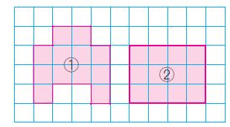
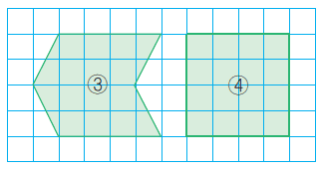
课题引入
下面每组的两个图形面积相等吗？

Slide 3
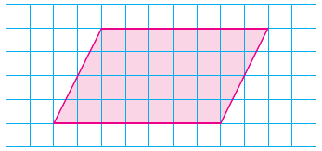
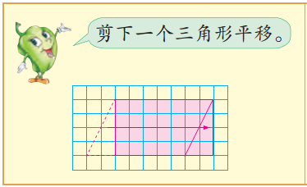
教学新知
思考一：怎么将下列图形转变成长方形？
方法一

Slide 4
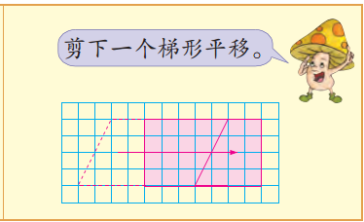
教学新知
方法二
思考二：比较上面两种转化方法， 说说它们有什么相同的地方。

Slide 5
教学新知
在第115页选一个平行四边形剪下来， 把它转化成长方形， 求出长方形和平行四边形的面积， 在小组里交流并完成下表。

Slide 6
教学新知
小组讨论：
（1） 转化成的长方形与平行四边形面积相等吗？
（2） 长方形的长和宽与平行四边形的底和高有什么关系？
（3） 根据长方形的面积公式，怎样求平行四边形的面积？

Slide 7
教学新知
结论：
（1）转化成的长方形的面积与平行四边形的面积相等。
（2）长方形的长等于平行四边形的底，宽等于平行四边形的高。
（3）因为长方形的面积=长×宽，长=底、宽=高，所以平行四
边形的面积=底×高。

Slide 8
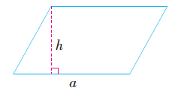
知识梳理
如果用S表示平行四边形的面积，用a和h分别表示平行四边形的底和高，那么平行四边形的面积可表示为：
公式：S=a×h
平行四边形的面积=底×高

Slide 9
课堂练习
1.一块平行四边形玻璃， 底50厘米， 高70厘米， 面积是多少平方
厘米？
50cm
70cm
S=a×h=50×70=350（cm²）

Slide 10
课堂练习
2.两条平行线之间画了一个长方形和一个平行四边形， 长方形长15
厘米， 宽6厘米。 求平行四边形的面积。
S=a×h=15×6=80（cm²）

Slide 11
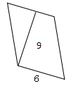
课堂练习
3.求出下列平行四边形的面积。
①
②
③
3×7=21（cm²）
3×4=12（cm²）
9×6=54（cm²）

Slide 12
课堂练习
4.一个平行四边形广告牌，底6米，高2米。按每平方米50元计算，
制作这个广告牌需要多少元？
2×6=12平方米 12×50=600元
5.一个平行四边形的停车场，底63米，高25米。如果平均每个车位
占地15平方米，这个停车场一共可以停放多少辆车？
63×25÷15=105（辆）

Slide 13
课堂练习
6.如图，平行四边形的面积是64平方米，A、B是上、下两边的中点，
你能求出图中涂色部分的面积吗？
解析：涂色部分也是平行四边形，它的底是大平行四边形底的一半，高和大平行四边形的高相等。所以面积时大平行四边形面积的一半，也就是64÷2=36平方米。

Slide 14
课后作业
1.填一填。
（1）平行四边形的面积公式用字母表示可以写作（ ），也可以
写作（ ）。
（2）平行四边形的底是25厘米，高是底的1.2倍，它的面积是（ ）
平方厘米。
s=a×h
平行四边形的面积=底×高
750

Slide 15
课后作业
（3）等底等高的平行四边形面积都（ ）。一个平行四边形的
周长为58厘米，一边的长为14厘米，另外三边的长分是
（ ）、（ ）、（ ）。
（4）把一个平行四边形沿其中一条高剪开，平移后可以拼成一个
（ ），长方形的长就是平行四边形的（ ），长方形
的宽就是平行四边形的（ ）。
相等
14
15
15
长方形
底
高

Slide 16
课后作业
2.选一选。
（1）平行四边形的底扩大6倍，高缩小3倍，它的面积（ ）。
A.不变 B.扩大6倍 C.缩小3倍 D.扩大2倍
（2）用木条钉成的长方形拉成一个平行四边形，它的高和面积（ ）。
A.不变 B.都比原来大 C.都比原来小 D.只有高变小
（3)平行四边形同一底上可以画（ ）条高。
A.无数 B. 1 C. 2 D. 5
D
A
C

Slide 17
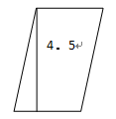
课后作业
3.求出下列图形的面积。（单位：厘米）
8
4
3.2×8＝17.6（平方厘米）
4×4.5＝18（平方厘米）

Slide 18
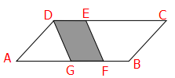
知识拓展
4.如图，平行四边形的面积是72平方米，其中的阴影部分也是平行四边形，CD
的长12米，DE的长是3米。
（1）求阴影部分的面积。（用两种方法解答）
（2）若EF＝2.5，以EF为底时阴影部分平行四边形的高是多少？

Slide 19
知识拓展
（1）方法一：
先求出大平行四边形的高，与阴影部分平行四边形高相等，用公式计算面积，则：
72÷12＝6（米），6×3＝18（平方米）
答：阴影部分的面积是18平方米。

Slide 20
知识拓展
（1）方法二：
因为两个平行四边形的高相等，利用它们底的倍数关系求出阴影部分的面积，则：
12÷3＝4，72÷4＝18（平方米）
答：阴影部分的面积是18平方米。

Slide 21
知识拓展
（2）
用平行四边形的面积公式计算，则：
18÷2.5＝7.2（米）。
答：以EF为底时阴影部分平行四边形的高是7.2米。

